Slide 1
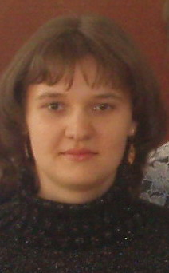
Чойна
Анна Игоревна
учитель
математики
МОУ Лицея № 33
г.Комсомольск-на-Амуре

Slide 2
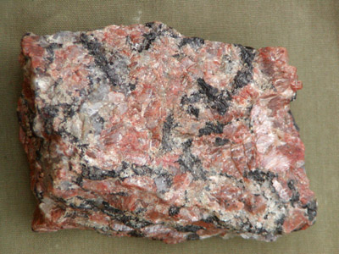
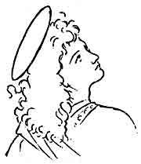
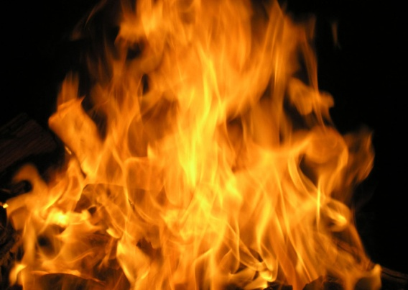
Разгадайте ребус
,,
,,
,,
МН
К
ОГО
НЬ
ГРАН
ИТ
НИ
МБ
Чойна Анна Игоревна, МОУ Лицей №33, учитель математики

Slide 3
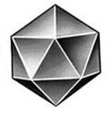
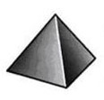
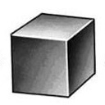
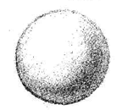
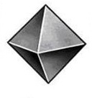
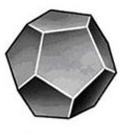
Найди лишнюю фигуру
1
3
2
5
4
6
Чойна Анна Игоревна, МОУ Лицей №33, учитель математики

Slide 4

Многогранник – геометрическое тело, ограниченное со всех сторон плоскими многоугольниками.
Чойна Анна Игоревна, МОУ Лицей №33, учитель математики

Slide 5
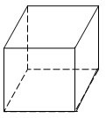
Элементы многогранника
Вершины – точки;
Рёбра - стороны;
Грани - многоугольники.
Чойна Анна Игоревна, МОУ Лицей №33, учитель математики

Slide 6
Правильный многогранник – геометрическое тело, состоящее из одинаковых правильных многоугольников.
Чойна Анна Игоревна, МОУ Лицей №33, учитель математики

Slide 7
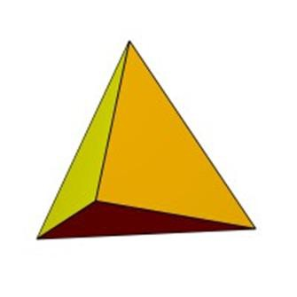
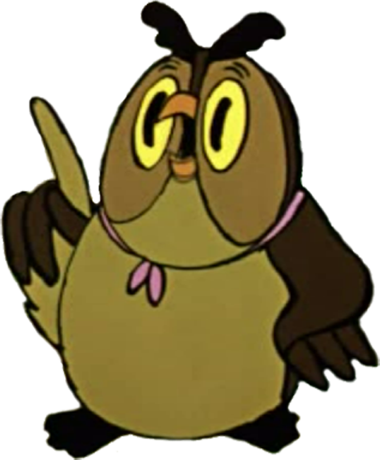
Как называется фигура?
Тетраэдр
(треугольная пирамида)
Чойна Анна Игоревна, МОУ Лицей №33, учитель математики

Slide 8
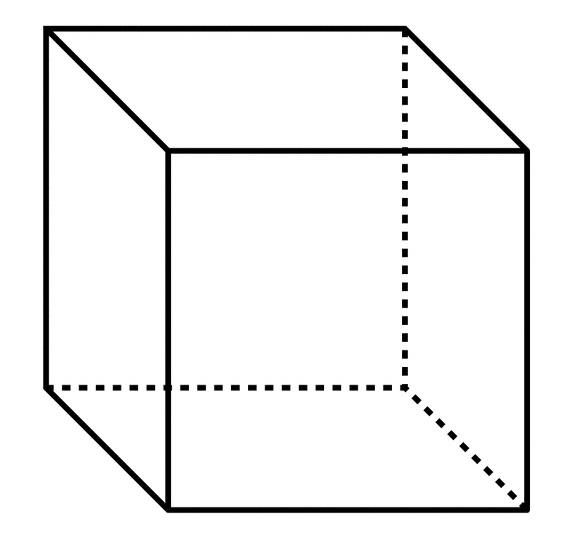
Как называется фигура?
куб
Чойна Анна Игоревна, МОУ Лицей №33, учитель математики

Slide 9
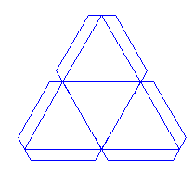
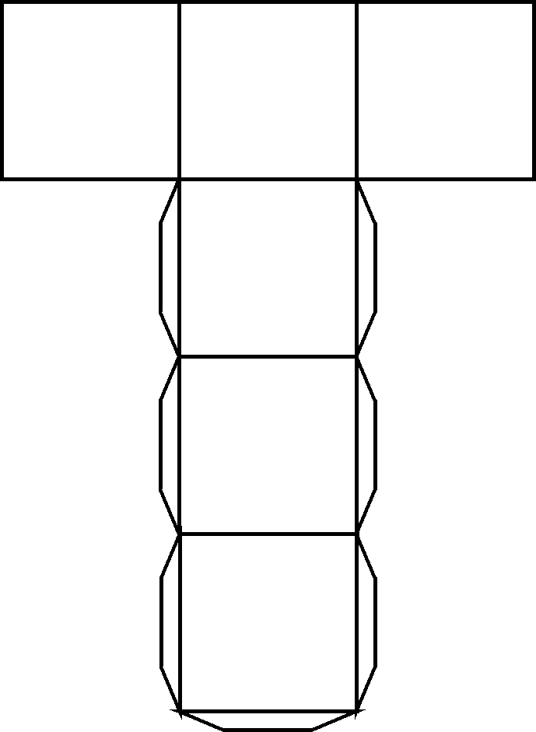

Развертка
тетраэдра
Развертка
куба
Чойна Анна Игоревна, МОУ Лицей №33, учитель математики

Slide 10
Заполнить таблицу
Многогранник | В | Г | Р | В+Г-Р
Тетраэдр
Куб
Чойна Анна Игоревна, МОУ Лицей №33, учитель математики

Slide 11
Заполнить таблицу
Многогранник | В | Г | Р | В+Г-Р
Тетраэдр | 4 | 4 | 6 | 2
Куб | 8 | 6 | 12 | 2
Чойна Анна Игоревна, МОУ Лицей №33, учитель математики

Slide 12
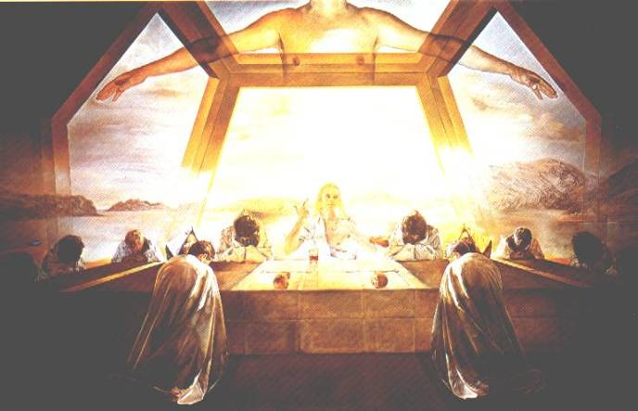
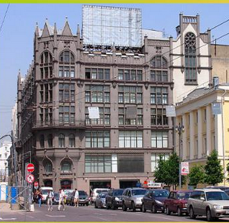
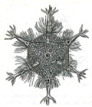
Многогранники вокруг нас
или
мы вокруг многогранников
Чойна Анна Игоревна, МОУ Лицей №33, учитель математики

Slide 13
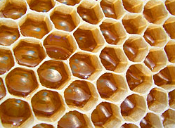
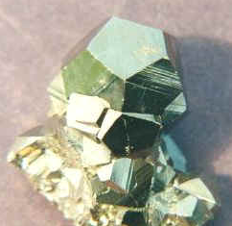
Многогранники вокруг нас
или
мы вокруг многогранников
Чойна Анна Игоревна, МОУ Лицей №33, учитель математики

Slide 14
Использованные ресурсы:
Чойна Анна Игоревна, МОУ Лицей №33, учитель математики

